Slide 1
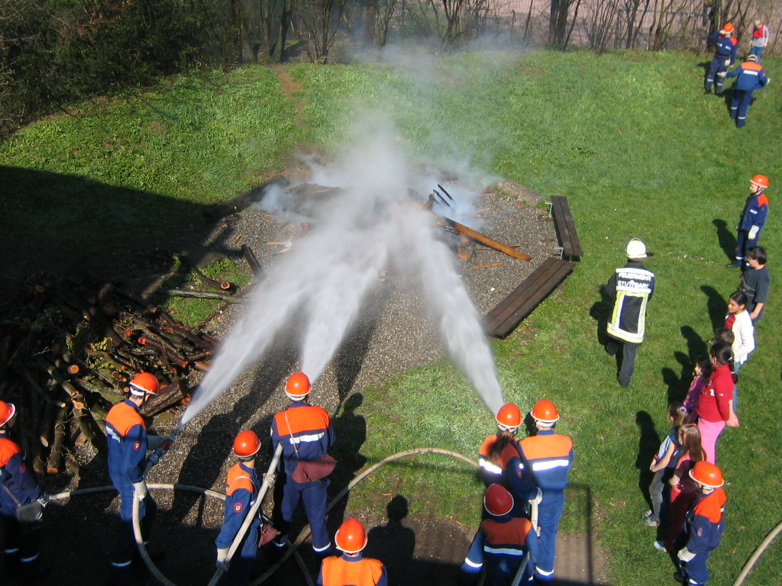
FwDV 3
Einheiten im Löscheinsatz

Slide 2
Taktische Einheiten
Mannschaft
Gerät

Slide 3
Selbstständiger Trupp
Einheitsführer (Truppführer)
Truppmann
Maschinist
Einheitsstärke: 1/2/3
Fahrzeuge: TLF 20/24 Tr

Slide 4
Selbstständiger Trupp

Slide 5
Staffel
Einheitsführer (Staffelführer)
Angriffstruppführer
Angriffstruppmann
Wassertruppführer
Wassertruppmann
Maschinist
Einheitsstärke : 1/5/6
Fahrzeuge: TSF-W

Slide 6
Staffel
2m

Slide 7
Gruppe
Einheitsführer (Gruppenführer)
Angriffstruppführer
Angriffstruppmann
Wassertruppführer
Wassertruppmann
Schlauchtruppführer
Schlauchtruppmann
Melder
Maschinist
Einheitsstärke : 1/8/9
Fahrzeuge: LF 16/12 ( Sandbach) LF 8/6 (Neustadt)

Slide 8
Gruppe
2m

Slide 9
Zug
Einheitsführer (Zugführer)
Zugtrupp
Melder
Führungsassistent
Fahrer
Mannschaft:
2 Gruppen
Gruppe + Staffel +Selbständiger Trupp
Gruppe + 3 Selbstständige Trupps

Slide 10
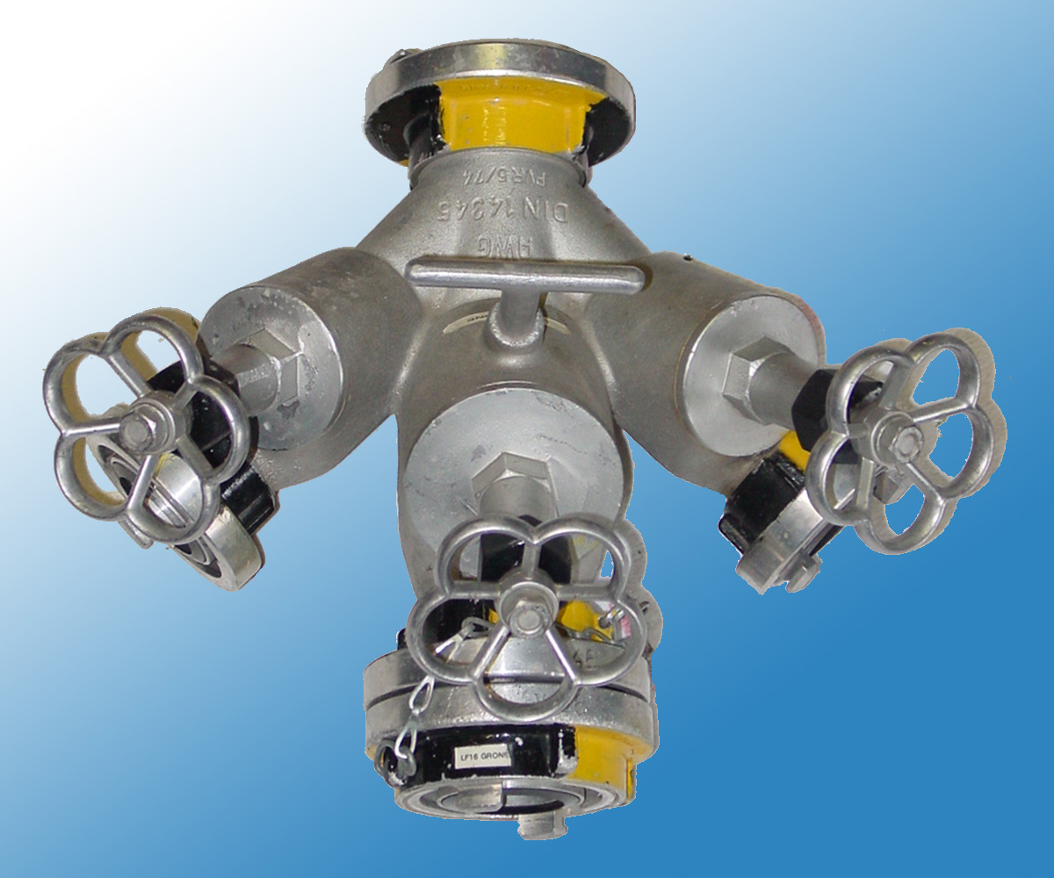
Verteiler
3.Rohr (Sonderrohre)
2.Rohr
1. Rohr
B-Eingang

Slide 11
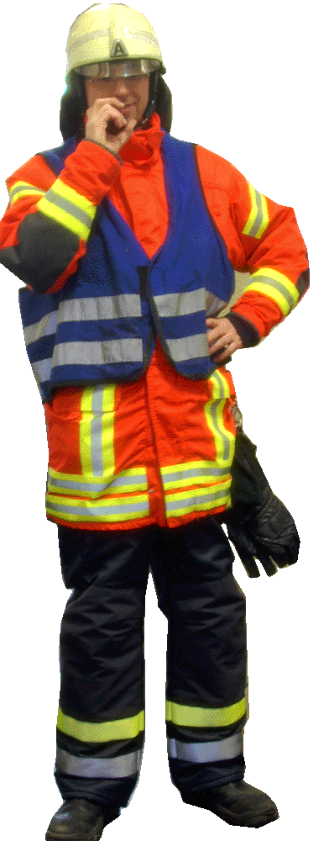
Der Einheitsführer
Führt die Taktische Einheit
Ist an keinen festen Platz gebunden
Bestimmt Fahrzeugaufstellung und gegebenenfalls die Position der Tragkraftspritze

Slide 12
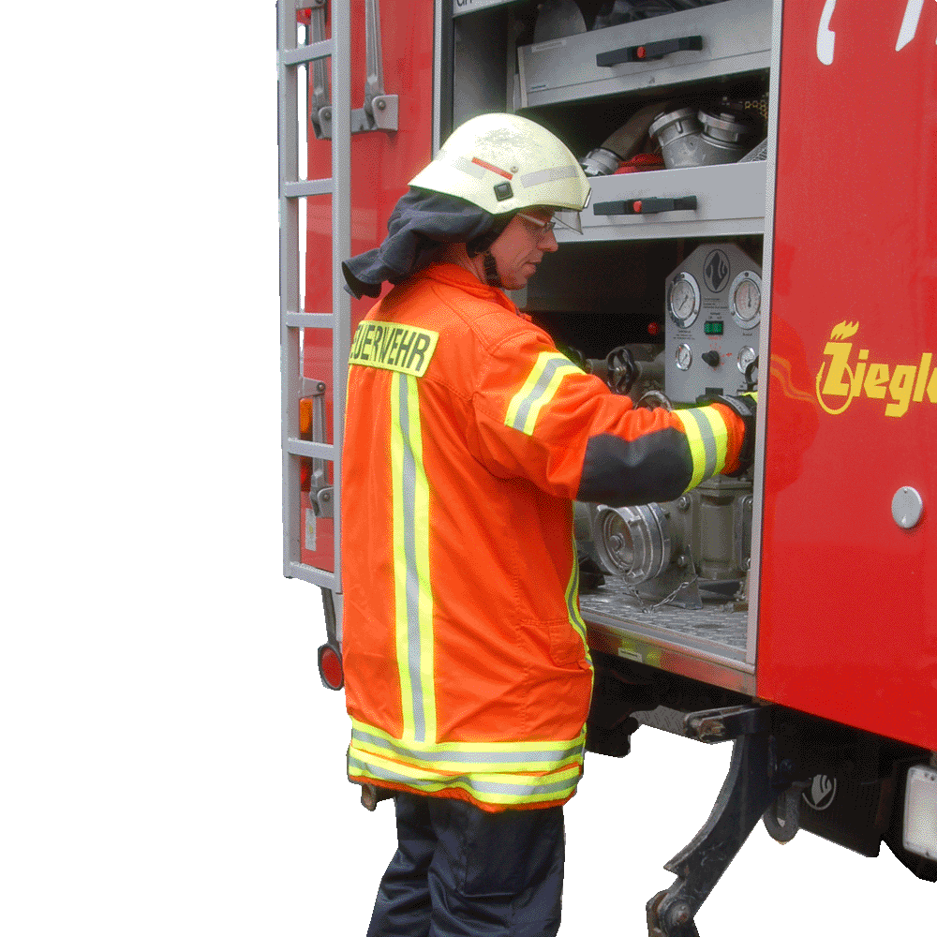
Der Maschinist
Ist Fahrer
Bedient Pumpe und im Fahrzeug eingebaute Geräte
Sichert die Einsatzstelle mit Warnblinklicht Blaulicht und Standlicht
Unterstützt bei:
Entnahme von Geräten
Aufbau der Wasserversorgung
Atemschutzüberwachung

Slide 13
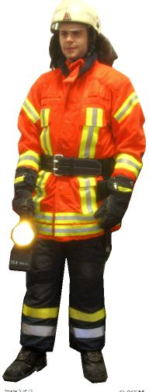
Der Melder
Übernimmt befohlene Aufgaben
Zum Beispiel:
Lagefeststellung
In-Stellung-bringen der Steckleiter
Betreuen von Personen
Informationsübertragung
Verteiler besetzen

Slide 14
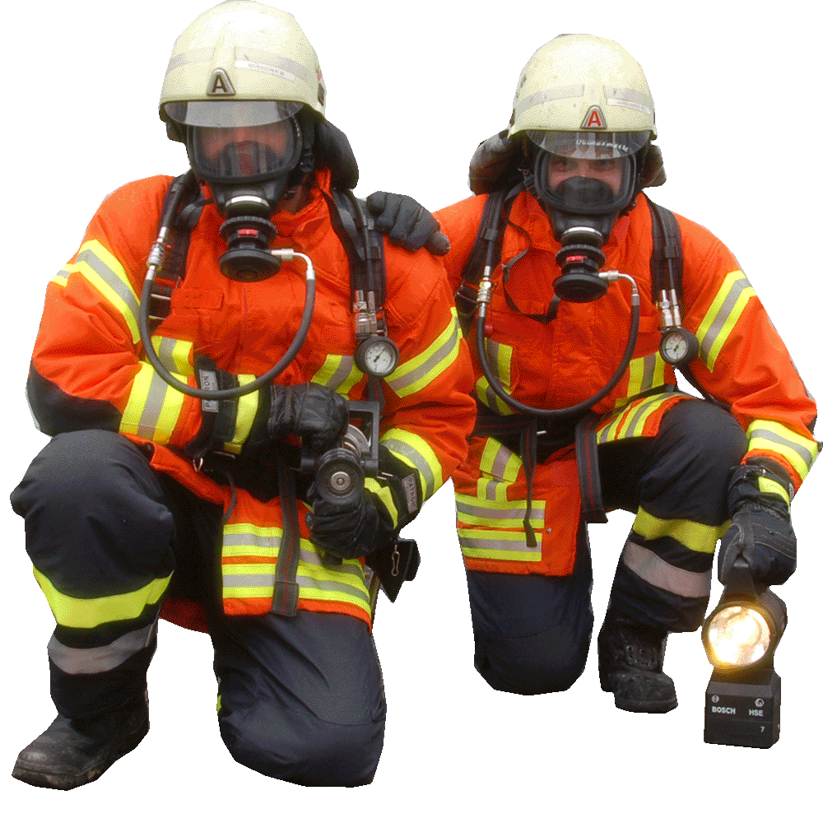
Der Angriffstrupp
Retten
Setzt den Verteiler
Nimmt das 1. Rohr vor
Wenn der Schlauchtrupp nicht zur Verfügung steht verlegt er seine Schlauchleitung selbst
Atemschutztrupp

Slide 15
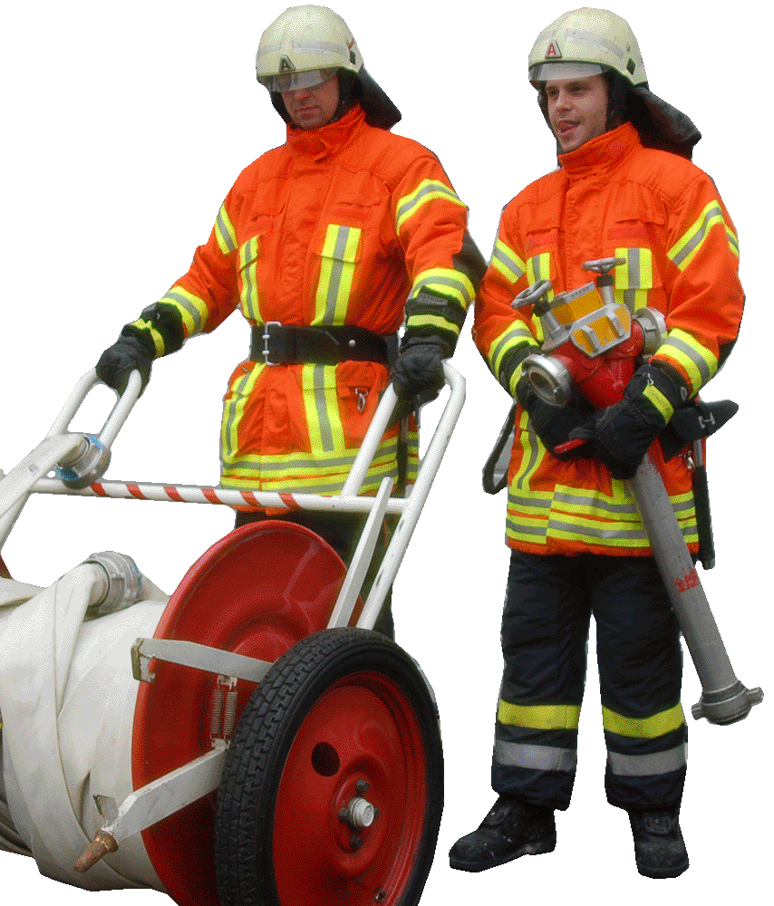
Der Wassertrupp
Rettet
Bringt auf Befehl tragbare Leitern in Stellung
Stellt die Wasserversorgung bis zum Verteiler her
Danach wird er Sicherheitstrupp oder übernimmt andere Aufgaben (2. Rohr)

Slide 16
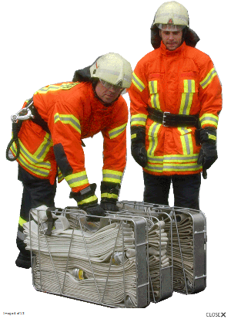
Der Schlauchtrupp
Rettet
Stellt die Wasserversorgung zwischen Strahlrohr und Verteiler her
Bringt auf Befehl Tragbare Leitern in Stellung

Slide 17
Einsatz mit Bereitstellung
Wird durchgeführt wenn der Einheitsführer zunächst erkunden muss
Der Einheitsführer bestimmt:
Wasserentnahmestelle
Lage des Verteilers
Der Befehl endet mit „Zum Einsatz fertig!“

Slide 18
Einsatz ohne Bereitstellung
Wird durchgeführt wenn die Lage bekannt ist
Der Einheitsführer befiehlt:
Wasserentnahmestelle
Lage des Verteilers
Einheit
Auftrag
Mittel
Ziel
Weg
Der Befehl Endet mit „Vor!“

Slide 19
Einsatz ohne Bereitstellung
Beispiel:
„Wasserentnahmestelle Unterflurhydrant. Verteiler eine B-Länge voraus. Angriffstrupp zur Brandbekämpfung mit erstem Rohr über Steckleiter Vor!“

Slide 20
Einsatzablauf
GF
Bestimmt die Aufstellung des Fahrzeuges
Erkundet und gibt den Einsatzbefehl
MA
Sichert Einsatzstelle
Unterstützt bei der Entnahme von Geräten
ME
Übernimmt spezielle Aufgaben
Macht die Pumpe Einsatzbereit

Slide 21
Einsatzablauf
AT
Setzt den Verteiler
Bei fest angekuppeltem B-Schlauch verlegt er diesen und gibt den Befehl „Verteiler Wasser marsch!“
WT
Verlegt die Schlauchleitung vom Fahrzeug zum Verteiler und gibt den Befehl „Wasser Marsch!“
Verlegt die Schlauchleitung von der Wasserentnahmestelle zum Fahrzeug
ST
Legt C- Schläuche am Verteiler bereit
Bedient den Verteiler
Legt C- Schläuche am Verteiler Bereit
Widerholt den Befehl
Meldet sich beim Einheitsführer
Bei offenem Gewässer kuppelt er die Saugleitung (Führer bestimmt die Anzahl der Schläuche)
Bei offenem Gewässer unterstützt er beim kuppeln der Saugleitung

Slide 22
Einsatzablauf
AT
Kuppelt den C- Schlauch an den Verteiler an und verlegt seine C- Leitung vom Verteiler zum Strahlrohr
Wenn ein Schlauchtrupp frei ist, nimmt er sein Strahlrohr und wartet auf diesen
WT
Wird beim Atemschutzeinsatz zum Sicherheitstrupp
Übernimmt andere Aufgaben, zum Beispiel Vornahme des 2. Rohrs
ST
Verlegt die Schlauchleitungen für Angriffs- und Wassertrupp
Danach bedient er den Verteiler oder übernimmt andere Aufgaben, zum Beispiel Vornahme des 3. Rohrs
ME
Übernimmt besondere Aufgaben, besetzt in der Regel den Verteiler

Slide 23
Das wichtigste zum Schluss
Der Einheitsführer kann von der FwDV 3 abweichen, wenn dies zum Einsatzerfolg notwendig ist
Beim Kommando „Gefahr alle Sofort zurück!“ begibt sich die Mannschaft sofort zum Fahrzeug und tritt dort an.

Slide 24
Abschlussfragen
Woraus besteht:
Ein selbstständiger Trupp
Eine Staffel
Eine Gruppe
Wie ist die Antrete- und Sitzordnung bei:
Einer Staffel
Einer Gruppe

Slide 25
Abschlussfrage
Wie sind dir Rohre am Verteiler nummeriert
Was sind die Aufgaben von:
Einheitsführer
Melder
Maschinist
Angriffstrupp
Wassertrupp
Schlauchtrupp

Slide 26
Abschlussfragen
Was ist der Unterschied zwischen einem Einsatz mit und einem Einsatz ohne Bereitstellung?
Wer setzt in der Regel den Verteiler?
Wer bedient den Verteiler?
In welche Richtung verlegt der Schlauchtrupp die C-Leitung des Angriffstrupps?
Was ist die oberste Aufgabe aller Trupps?

Slide 27
Abschlussfragen
Welcher Trupp ist in der Regel der Atemschutztrupp
Wer Stellt die Wasserversorgung her?
Wer bestimmt Position von Fahrzeug, Pumpe und Verteiler, sowie die Wasserentnahmestelle?
Wer bestimmt die Anzahl der Saugschläuche?

Slide 28
Danke für eure Aufmerksamkeit

